Slide 1
Удмуртский государственный университет Институт языка и литературы Отделение профессионального иностранного языка Направление подготовки «Лингвистика» Магистерская программа «Иноязычные речевые практики в профессиональной деятельности»

Slide 2
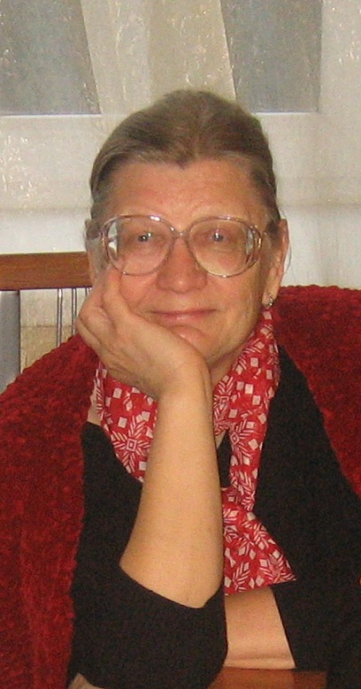
Научный руководитель программы
Ворожцова Ирина Борисовна, доктор педагогических наук, профессор, кандидат филологических наук, заслуженный работник народного образования УР

Slide 3
Кому адресована программа? Специалистам и бакалаврам разных направлений подготовки, которые имеют потребность в пользовательской практике на иностранном/ых языке/ах, независимо от того, имеют ли они лингвистическое образование или нет, желающим достичь высокого уровня профессиональной квалификации в области иноязычных речевых практик (владения ИЯ)

Slide 4
Специфика и уникальность программы практико-ориентированный характер: не изучать языки, а приобрести опыт использовать их для своей профессиональной деятельности и тем самым сконструировать собственный путь развития своей иноязычной речевой компетентности. Предметом освоения служат иноязычные речевые практики для информационных обменов, исследовательской и образовательной деятельности.

Slide 5
Содержание деятельности обучающегося
Определить свои потребности в использовании иностранных языков;
включиться в работу с иноязычными ресурсами по отбору, обработке и переработке информации в рамках собственного исследовательского социального проекта.

Slide 6
Концепция магистерской программы
переключить работу магистранта под контролем обучающего по накоплению словарного запаса и знаний грамматических правил на речевые практики, когда для обучающегося оказывается необходимым обратиться к использованию иностранного языка для осуществления собственной деятельности в поле своего профессионального интереса;
важнее не язык, а деятельность обучающегося и коммуникация, которую он осуществляет;
признание деятельности обучающегося как самоценной, признание его права на определение своих целей в этой деятельности, выбор средств и способов ее осуществления, и ответственность за ее результаты. … И не локально на отдельных участках учебного процесса, которые ему отводит обучающий, а повсеместно.
Высвободить обучающемуся образовательное поле, т.е. не засеивать и потом указывать: вот здесь есть тропинка и можно пройти, а туда не ходи. Нечего топтать, пока не научишься и т.п. Создать условия для магистранта стать независимым пользователем языков в поле его изучения.

Slide 7
Установки программы
Овладение иностранными языками есть овладение речевыми практиками каждого из них, т.е. видами иноязычной речевой деятельности (понимать и высказываться) в актуальных для речевого субъекта ситуациях

Slide 8
Сопровождение иноязычных речевых практик
Для овладения
методами исследования дискурсивных (речевых) практик,
методами изучения семантики речевых единиц,
Для изучения
механизмов речевого взаимодействия в разных культурах,
фигуры речевого субъекта: как строятся отношения человека с его родным языком, что происходит при овладении другим/другими языком/языками, каковы стратегии речевого взаимодействия у каждого из обучающихся, каковы стереотипы, закрепленные в представлениях социума и как их преодолеть.
Наблюдение и исследование механизмов восприятия, говорения, понимания, памяти и др.
«Реабилитация» таких феноменов как опыт человека, его автономность, свобода выбора, уважение к выбору, способу действия.
Овладение методом дискурсивного анализа побуждает обратиться к анализу ситуации, что и актуализирует опыт человека и содержание речевого сообщения.
«Понимать надо не речь, а действительность»
(Н.И. Жинкин)

Slide 9
Основные дисциплины
практикум речевого общения в профессиональной деятельности;
методология исследования дискурсивных практик;
культура общения в речевом взаимодействии;
теория и практика перевода;
специализированный перевод;
теория и методология семантических исследований

Slide 10
Дисциплины на иностранных языках
Иностранные языки (испанский, китайский, немецкий и др. по запросу).
Практикум по культуре общения (иностранные языки).
Практика многоязычия.
Специализированный перевод (английский, испанский, немецкий и др.языки).

Slide 11
Ворожцова Ирина Борисовна
Более 40 лет научной деятельности в области методологии языкового образования;
Автор более 250 научных трудов по лингвистике и лингводидактике, в том числе учебников и учебных пособий.
Авторские оригинальные курсы по методологии дискурсивных практик, практике многоязычия, культуре общения в речевом взаимодействии, сопровождению иноязычных речевых практик.

Slide 12
На экзамене по практике многоязычия

Slide 13
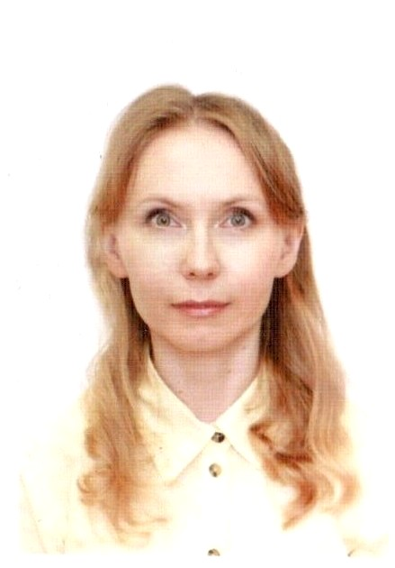
Юшкова Людмила Анатольевна, кандидат филологических наук, доцент.
Сфера научных интересов: семантика и функционирование лексической системы германских языков, ее когнитивный и культурный потенциал
Дисциплины:
«Теория и методология семантических исследований»
«Специализированный перевод»

Slide 14
Л.А. Юшкова и Э.В Рогозина перед научной конференцией

Slide 15
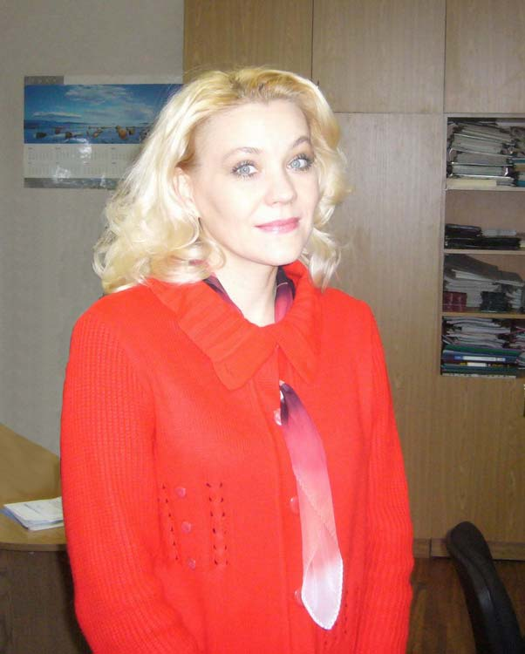
Тарабаева Елена Викторовна
кандидат педагогических наук, доцент, заведующий кафедрой
Сфера научных интересов: проблемы обучения иностранным языкам в сфере профессиональной коммуникации, практике перевода
Дисциплины:
«Практический курс перевода»
«Иностранные языки (практикум)»

Slide 16
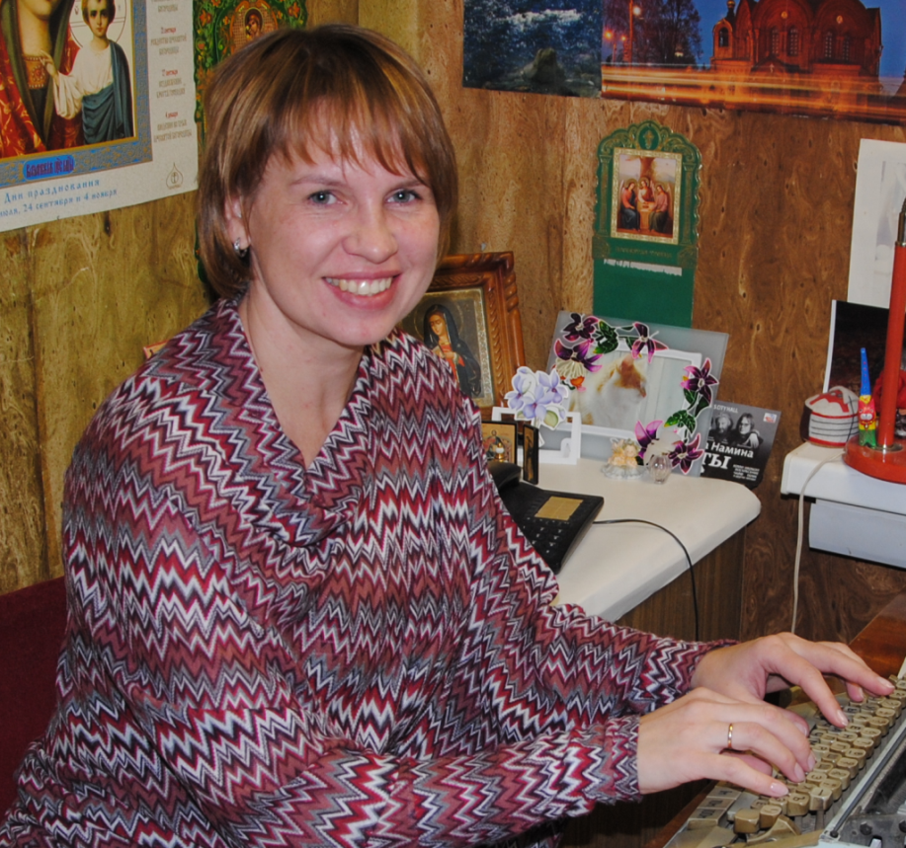
Детинкина Виктория Викторовна
кандидат филологических наук, доцент.
Сфера научных интересов:
Исследования в сфере межкультурной и профессиональной коммуникации, лингвокультурологии, ономастики, лингвосемантики.
Дисциплины:
«Специализированный перевод»
«Иностранные языки (практикум, испанский язык)»
«Практикум речевого общения в профессиональной деятельности (иностранные языки)»

Slide 17
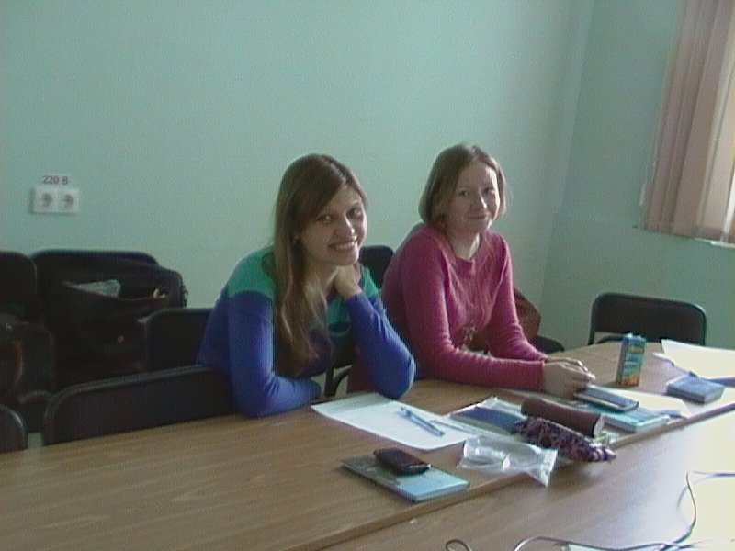
На экзамене

Slide 18
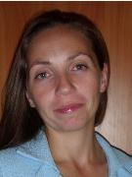
Русанова Ирина Юрьевна, кандидат филологических наук, доцент.
Сфера научных интересов:
Иностранный язык в сфере профессиональной коммуникации;
лексикология;
лингвосемантика;
межкультурная коммуникация;
прагматика.
Дисциплины:
«Теория и практика перевода»
«Практикум речевого общения в профессиональной деятельности (иностранные языки)»

Slide 19
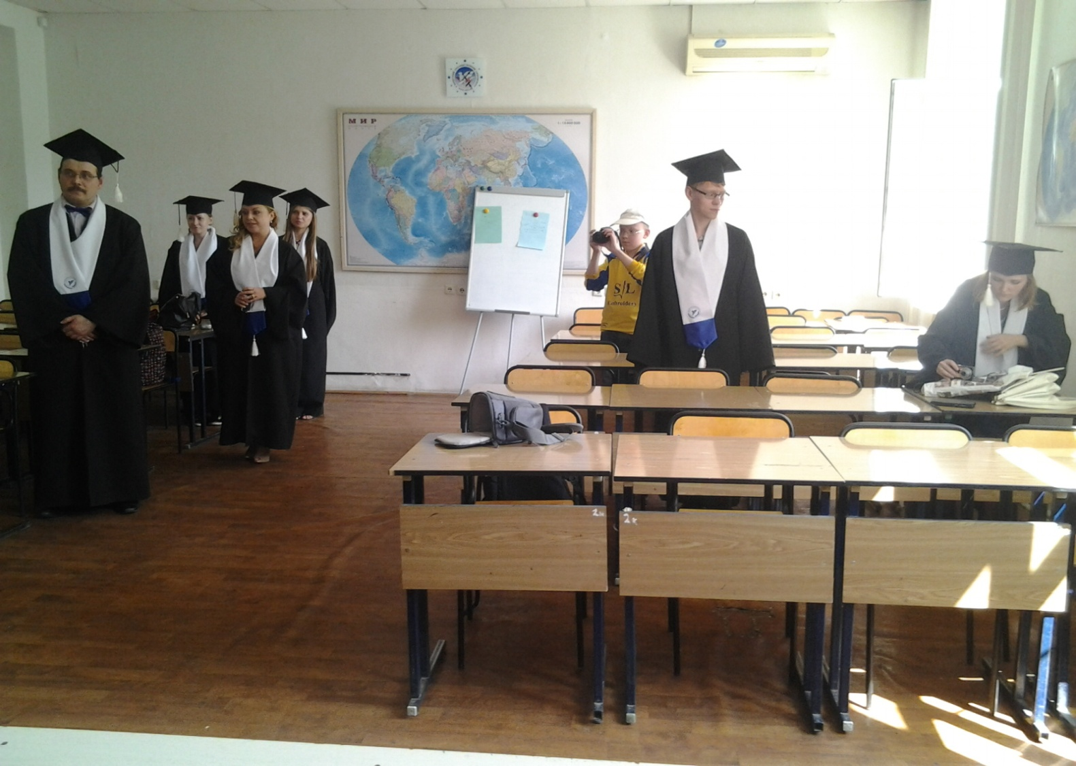
В ожидании вердикта ГАКа после защиты магистерских диссертаций

Slide 20
Все вместе!

Slide 21
Выпуск магистров 2017 года

Slide 22
Речевые практики многоязычия
Языки изучения и исследования:
Русский
Испанский
Английский
Немецкий
Китайский
Арабский
Французский
Финский
Удмуртский
Другие (по запросу)

Slide 23
Какие проекты были осуществлены?
Перевод манги как дискурсивная практика (на материале английского, русского, японского и китайского языков).
Организация школы молодого нефтяника для абитуриентов СНГ и дальнего зарубежья.
Вхождение в чтение художественной литературы на ИЯ как дискурсивная практика.
Перевод американских сериалов как дискурсивная практика (на примере перевода сериала «The Following»).
Дискурсивные особенности научных грантовых заявок на исследовательскую работу (английский язык, биология).
Лингводидактическое сопровождение обучения иноязычным речевым практикам с использованием аудиокниг (на материале английского языка).
Сравнительный анализ переводов романа Д. Толкина "Хоббит" с английского языка на русский и французский языки в рамках динамической модели перевода.
Имидж современной Удмуртии в англоязычном медиадискурсе.

Slide 24
Проекты-2017
Методика овладения чтением художественной литературы на русском языке как иностранном.
Концепт «Русская кухня» в зарубежном гастрономическом дискурсе». Материал собран во время стажировки в университете г. Хельсинки (Финляндия) в рамках двухстороннего соглашения о студенческом обмене между Университетом Хельсинки и УдГУ.
Перевод как дискурсивная практика (на материале немецких текстов.
по психоанализу и их переводов на русский язык) в рамках совместного проекта с ООО Издательский дом «Эрго».
Портрет мигранта в голландском публицистическом дискурсе (на материале голландской прессы на голландском и английском языках).
Анализ аннотаций к американским фильмам и их переводов на русский и испанский языки.
Дискурсивный анализ иноязычного контента текстов популярной эстрады (на материале испанского и английского языков.
Анализ речей кандидатов в президенты в рамках изучения политического дискурса (на материале текстов выступлений кандидатов в президенты США Х. Клинтон и Д. Трампа).

Slide 25
Программа успешно была реализована в 2013 – 2015 гг., 2015 – 2017 гг. Магистрантами были выпускники вузов, получившие первое образование по специальностям «Лингвистика», «Журналистика», «Нефтегазовое дело», «Экономика», «Биология», «Физическая культура», «Дизайн».

Slide 26
Результаты
Проработка больших массивов текстов на ИЯ – устных или письменных, в зависимости от темы проекта.
Обретение уверенности как во владении ИЯ, умении работать с текстами, перерабатывать их, так и решать профессиональные задачи.
Успешность во многом была обусловлена новым типом педагогического взаимодействия – сопровождения образовательной деятельности обучающегося в овладении им иноязычных речевых практик. Его концепция и технологии, разработанные И.Б. Ворожцовой, были адаптированы и содержательно применены для данной магистерской программы коллективом преподавателей.

Slide 27
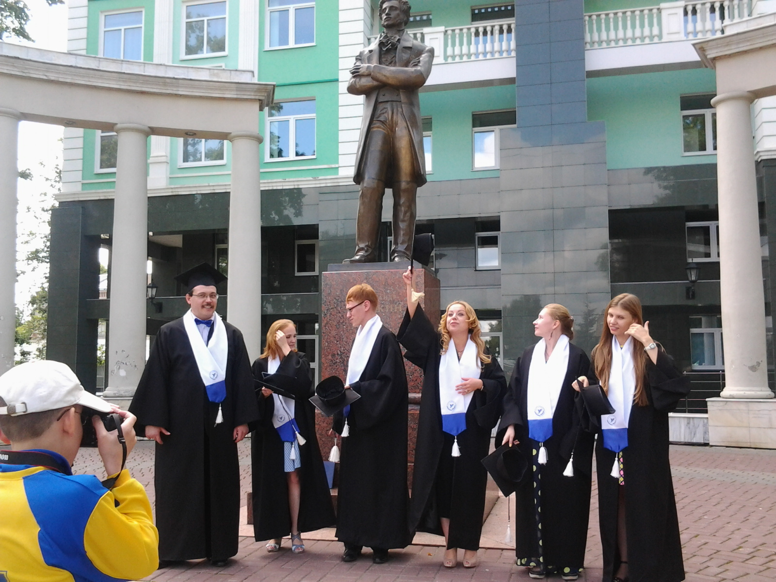

Slide 28
Говорят выпускники

Slide 29
Рекомендуют преподаватели
Тарабаева Е.В.: Наша магистратура не только предоставляет возможность продолжить обучение по другому, отличному от бакалавриата (или специалитета), направлению, но и приобрести новый опыт в своей профессии, осваивая иноязычные ресурсы.
Русанова И.Ю. :Обучение и научная деятельность по данной программе раскрывает внутренний речевой потенциал магистрантов и способствует их профессиональному росту.
Детинкина В.В. : Обучение в нашей магистратуре – это процесс интересный и увлекательный, позволяющий посредством речевых практик познать себя и открыть новые миры и культуры. Специалист в области «Лингвистика» имеет широкие возможности для самореализации. Ведь по факту, он необходим практически везде, где ведется работа со словом. С появлением информационных и компьютерных технологий специальность совершенствуется и приобретает иное значение.
Юшкова Л.А. : Данную программу можно рекомендовать людям, которые стремятся не просто развить иноязычные коммуникативные компетенции, совершенствовать владение иностранным языком, изучить один или два дополнительных иностранных языка, но и освоить конкретную область профессиональной деятельности с позиций речевого субъекта, используя знания иностранных языков.

Slide 30
Добро пожаловать!
Bienvenue!
Willkommen!
Добродошли!
Welcome!
مرحبا!
欢迎！
сардэчна запрашаем!
bienvenido!
ברוך הבא!
üdv!
benvenuto!!!!
में आपका स्वागत है!
tervetuloa!
을 환영합니다!
hoş geldiniz!
bem-vindo!
гажаса ӧтиськом!
bonvenon!
大歓迎です！

Slide 31
Чтобы поступить, необходимо
Представить пакет документов в приемную комиссию УдГУ до 1 августа.
Адрес: 426034, г. Ижевск, ул. Университетская, 1, корпус 2, кабинет 122 Телефон: (3412) 525–797 Электронный адрес: prikom@udsu.ru Проезд: автобусом №№ 12, 22, 27, 50, 53, 68, 79, 308 или троллейбусом №№ 2, 14 до остановки «Удмуртский университет»
Режим работы приемной комиссии:
С понедельника по пятницу с 9.00 до 16.00, обед с 12.15 до 13.00 Суббота, воскресенье - выходные дни Телефон для справок: (3412) 525–797
Пройти вступительные испытания (собеседование). Программа испытаний – на сайте УдГУ.

Slide 32
контакты
Удмуртская республика, Ижевск, ул. Университетская, 1, корп. II,
ауд. 316, тел. (3412) 916-179,
ауд. 118, тел. (3412) 916-162

